Slide 1
“Змейка”: реализация игры на Python
Выполнила:
Степашкина В.П.

Slide 2
Введение
Создание игр является одним из самых интересных направлений современной компьютерной индустрии. Каждому начинающему программисту хочется самому создать пусть и самую простую, но свою компьютерную игру. Поэтому, начав изучать язык программирования Python, нам захотелось попробовать наши силы в роли создателей компьютерных игр.
Цель нашего проекта -изучить возможность создания и функционал графической библиотеки PyGame

Slide 3
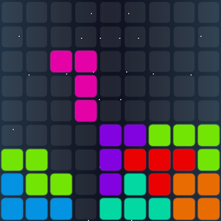
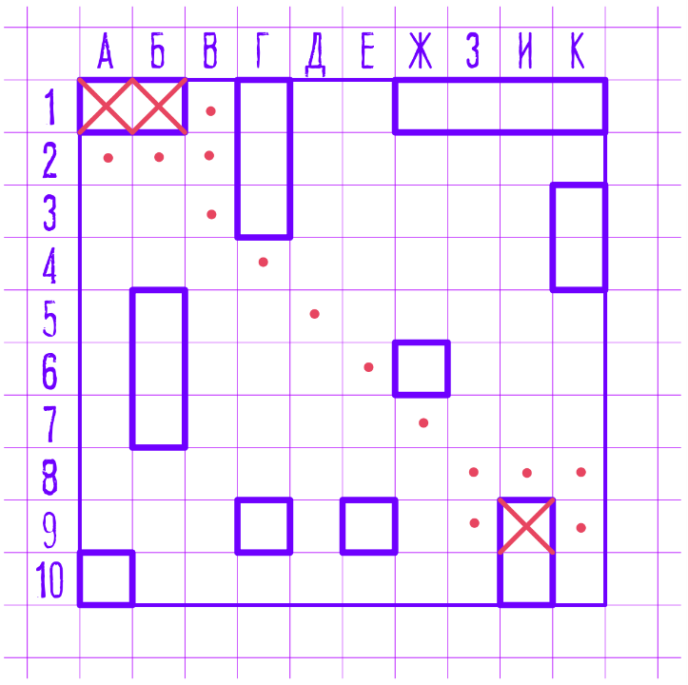
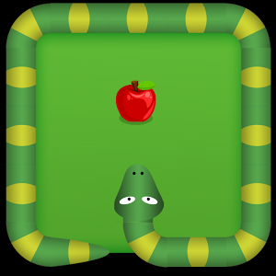
Анализ вариантов
Тетрис
Морской бой Змейка

Slide 4
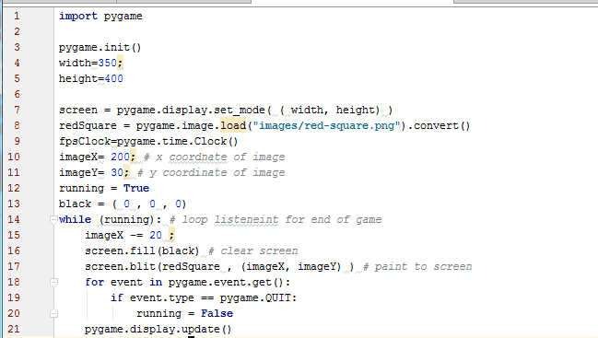
Технология реализации
Чтобы воссоздать игру на компьютере, мы использовали язык программирования Python. В нем нам понадобились библиотеки sys, random (для случайного выбора слова) ,time и PyGame (для графической составляющей программы).

Slide 5
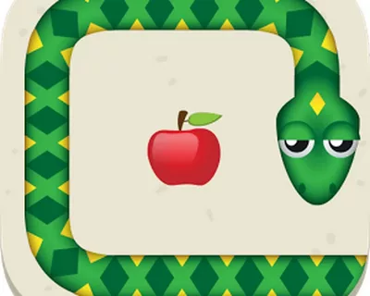
С помощью этих модулей мы собрали классы Game, Snake, Mushroom, Star, Potion, Food которые и является основой программы. В этих классах создано множество методов, которые отвечают за функционал игры Для внешнего вида программы мы использовали функцию load_image и загрузили изображения из интернета.

Slide 6
Заключение
Результатом нашей работы является готовая игра-«Змейка». В процессе создания игры мы пришли к выводам, что Python хорошо подходит для создания и работы с графическими элементами, отличаясь простотой ,доступностью и удобством. Наша программа не идеальна, и у неё есть еще много возможностей для усовершенствования. А это значит, что ее можно сделать лучше: поработать над цветовым оформлением, выбором уровня сложности, хранением результатов игроков.

Slide 7

Спасибо за внимание Мы готовы ответить на ваши вопросы

